Slide 1
Dossier de Conception
Par : Amazigh Abibsi, Raphael Bouchard, Charles Carignan, Édouard Dénommée, Jeffrey Fisher, Marc-Antoine Houde et Sébastien Courtois

Slide 2
Justification du besoin, contexte du projet et du marché

Slide 3
Cahier de charges fonctionnelles

Slide 4
Architecture globale

Slide 5
Requis au niveau RF
MAPAQ: minimum 15 mètres de distances avec les routes publiques
2006 taille moyenne fermes canadiennes : 728 acres soit environ 3 km2 donc une distance environ de 1,7-3km

Slide 6
Requis au niveau RF
Minimum 15m
2006 taille moyenne fermes canadiennes : 728 acres soit environ 3 km2 donc une distance environ de 1,7-3km

Slide 7
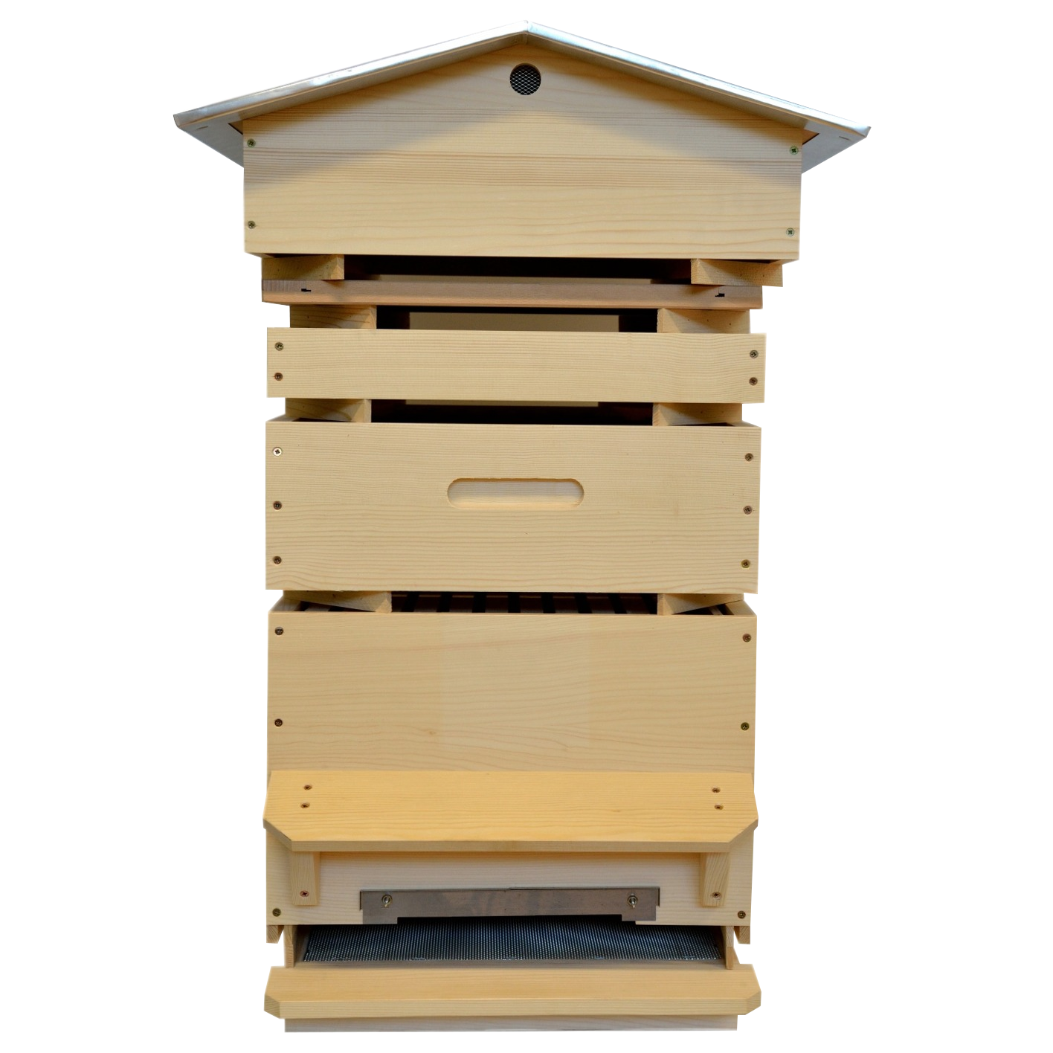




Prototype/prevue de concept de S6
Capteurs et actuateur de la ruche
Température
Chauffage
Poids
Mouvement / proximité

Slide 8

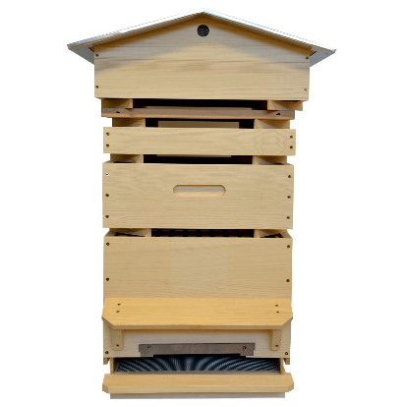

Prototype/prevue de concept de S6
Sytèmes implémentés dans le prototype:
Chaîne RF
Filtres, amplificateurs,mélangeurs, PLL
Antenne (fixe et libre)
Interface utilisateur

Slide 9
Prototype/prevue de concept de S6
Limitations du prototype
Source d’alimentation
Tests sur insects vivants
Indicateurs chimiques
Réseautage de ruche à ruche
Interface avancée et gestion de ruches à grande échelle

Slide 10
Outils de gestion

